Slide 1
Адаптация ребенка к детскому саду
Еще вчера ваш малыш делал свои первые шаги... Время летит незаметно, и вот уже маме пора выходить на работу — а это значит, что пришло время отдавать его в детский сад. Что ждет вашего кроху за стенами садика, быстро ли он привыкнет, будет ли часто болеть... Вопросы, сомнения, переживания естественны для родителей, ведь на 4-5 лет детский сад станет частью вашей жизни, от него во многом будет зависеть и развитие, и здоровье, и душевное благополучие ребенка. Поэтому очень важно, сможет ли ваш малыш успешно адаптироваться к детскому саду, и помочь ему в этом — задача не только воспитателей. В первую очередь — это забота мамы и папы.

Slide 2
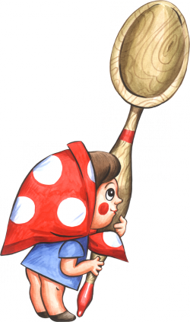
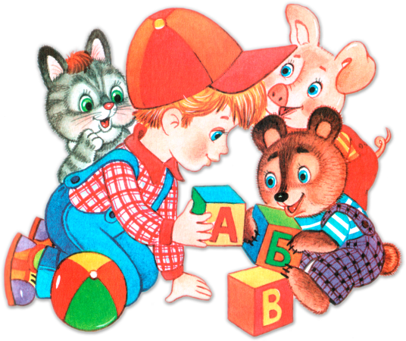
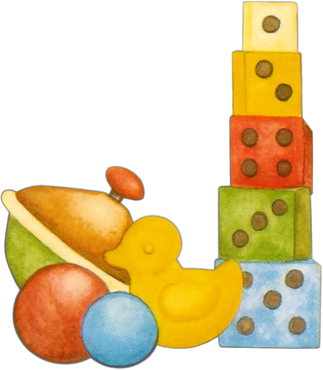
Соблюдаем РЕЖИМ!
Еще за месяц – два до начала посещения детского сада стоит максимально приблизить домашний распорядок дня к тому, который будет в садике.
То есть в 7:00 – 7:30 – ПОДЪЕМ;
8:30 – 9:00 – завтрак;
10:30 – 11:30 – прогулка;
12:00 – обед;
12:30 – 15:00 – подготовка ко сну, дневной сон;
15:30 – полдник.
Во время же адаптации к садику, режим нужно соблюдать особенно тщательно. Не отступайте от него больше чем на полчаса - час в выходные и праздничные дни.

Slide 3
Для успешной и хорошей адаптации
Спокойно воспринимать отказ ребенка идти в д/садик
Развивать самостоятельность: умение пользоваться горшком, уметь умывать и раздеваться, кушать ложкой.
В период адаптации обеспечить ребенку максимальную двигательную активность
Обязательно, заранее познакомить ребенка с воспитателем и новой для него обстановкой
По вечерам после садика помогает плавание в бассейне, игры с водой, песком, массаж, спокойная музыка.

Slide 4
Ваш ребенок пришел в детский сад
Обязательно соблюдайте график адаптации, т.е. режим кратковременного пребывания ребенка в детском саду, начиная с 2-х часов. Дайте ребенку возможность постепенно привыкнуть к новым условиям, к новым людям, к новым правилам, отсутствию мамы.
Можете дать ребенку с собой игрушку или книжку, словом «кусочек» из дома.
Ежедневно общайтесь с воспитателем, но не с целью выспросить, кто толкнул, а кто отобрал игрушку, а с целью выяснить, как вам скорректировать взаимоотношения с ребенком дома, чтобы он легче и быстрее привыкал к новым условиям жизни. Пусть воспитатель станет вашим помощником в воспитании ребенка.
Поддерживайте ребенка в период адаптации, меньше обращайте внимания на его капризы, дарите ему свое тепло и любовь.
Постарайтесь не менять ничего в жизни ребенка в период адаптации. Берегите нервную систему ребенка!
Но самое главное условие успешной адаптации вашего малыша – готовность родителей, к тому, что ребенок пойдет в детский сад.
Будьте терпеливы, проявляйте понимание и проницательность. И очень скоро детский сад превратиться для малыша в уютный, хорошо знакомый привычный мир!

